Slide 1

现代软件工程
2018
Modern Software Engineering
汇报：王萌
学号：1018218005
2018年9月26日

Slide 2


现代软件工程简介
软件工程的目标：的工业化生产。
效率
生产率
Notes:
为什么要学软件工程尼？
质量是需求方最关心的问题，即使不图物美价廉，也要求软件货真价实，满足需求且好用。------
生产率是需求方最关心的问题，能够给他们带来便利，提高工作效率。----
质量与生产率之间有着内在的联系，高生产率必须以质量合格为前提。如果质量不合格，对供需双方都是坏事情。从短期效益看，追求高质量会延长软件开发时间并且增大费用，似乎降低了生产率。从长期效益看，高质量将保证软件开发的全过程更加规范流畅，大大降低了软件的维护代价，实质上是提高了生产率，同时可获得很好的信誉。质量与生产率之间不存在根本的对立，好的软件工程方法可以同时提高质量与生产率。

Slide 3

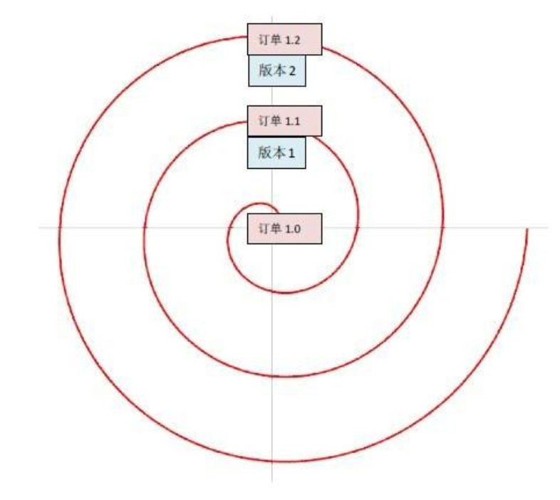
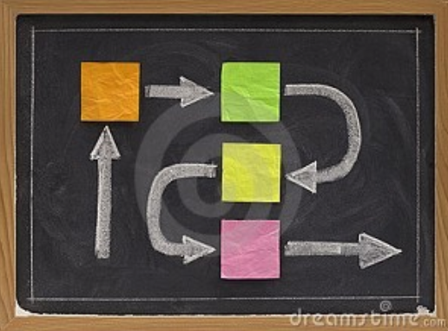
主要内容
第5章 团队与流程
第6章 敏捷流程
Notes:
团队：一个建立起良好的沟通秩序的项目团队可以有效防范项目失败的风险并能达到事半功倍的效果。
敏捷软件开发：一种应对快速变化的需求的一种软件开发方法。基于迭代和增量开发,通过自组织,跨团队,沟通协作完成开发工作。

Slide 4



第5章 团队与流程
团队特点：
有一致的集体目标
各自分工、相互依赖合作，共同完成任务
目标一致
分工、合作

Slide 5
第5章 团队与流程
团队模式：
对团队成员有效的分工、合作来提高工作效率。
主治医师模式、明星模式、社区模式、业余剧团模式等多个模式。
软件流程
开发软件时的一些提高开发质量的方法。为了提高软件开发、运营和维护的效率，以及提高用户满意度、软件的可靠性和可维护性。
写了再改模式、瀑布模式等
Notes:
软件团队有各种形式，适合于不同的人员和需求

Slide 6
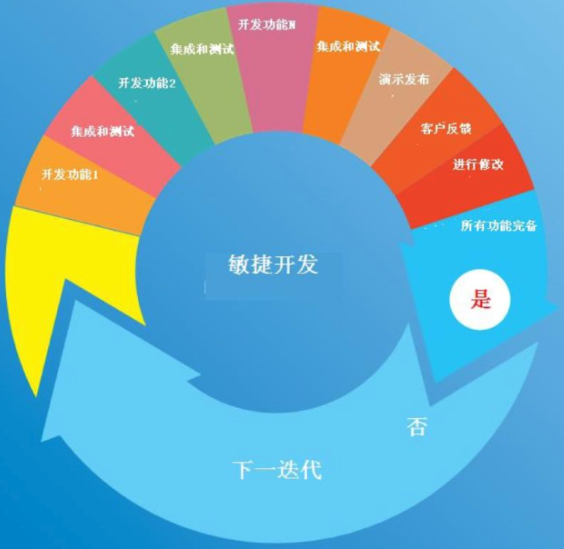
第6章 敏捷流程
目的：
以用户的需求进化为核心，采用迭代、循序渐进的方法进行软件开发。
Notes:
把一个大项目分为多个相互联系，但也可独立运行的小项目，并分别完成，在此过程中软件一直处于可使用状态。

Slide 7


敏捷流程原则 1
我们最优先要做的是通过尽早的、持续的交付有价值的软件来使客户满意
迭代，按照优先级安排，为客户先提供最有价值的功能。
Notes:
通过频繁迭代能与客户形成早期的良好合作，及时反馈提高产品质量。敏捷小组关注完成和交付具有用户价值的功能，而不是孤立的任务。

Slide 8



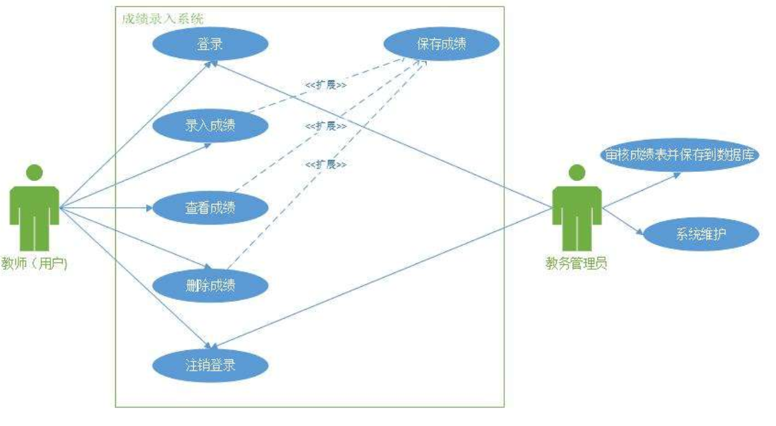
敏捷流程原则 1
以前
现在
Notes:
以前我们都用需求规格说明书或者用例来编写详细的需求，敏捷使用用户故事来罗列需求。用户故事是一种表示需求的轻量级技术，它没有固定的形式和强制性的语法。----
使用基于用户故事的需求分析方法时，仍可能需要原型和编写文档，只是工作重点更多的转移到了口头交流。

Slide 9
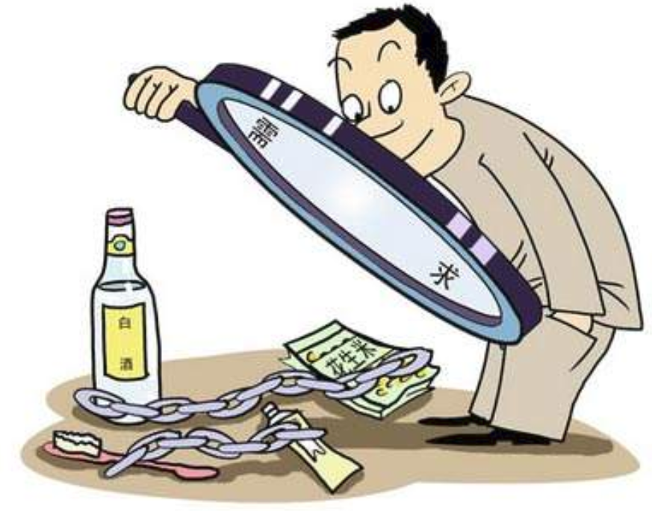
敏捷流程原则 2
即使到了开发的后期，也欢迎改变需求。敏捷过程利用变化来为客户创造竞争优势。
Notes:
敏捷过程参与者不怕变化，他们认为改变需求是好事情，因为这些改变意味着我们更了解市场需求。

Slide 10

敏捷流程原则 2
即使到了开发的后期，也欢迎改变需求。敏捷过程利用变化来为客户创造竞争优势。
Notes:
敏捷过程参与者不怕变化，他们认为改变需求是好事情，因为这些改变意味着我们更了解市场需求。

Slide 11




敏捷流程原则 3
经常性的交付可以工作的软件，交付的间隔可以从几周到几个月，交付的时间间隔越短越好。
Notes:
迭代是受实践框限制的，意味着即使放弃一些功能也必须按时结束迭代。只要我们可以保证交付的软件可以很好的工作，那么交付时间越短，我们和客户协作就越紧密，对产品质量就更有益。

Slide 12
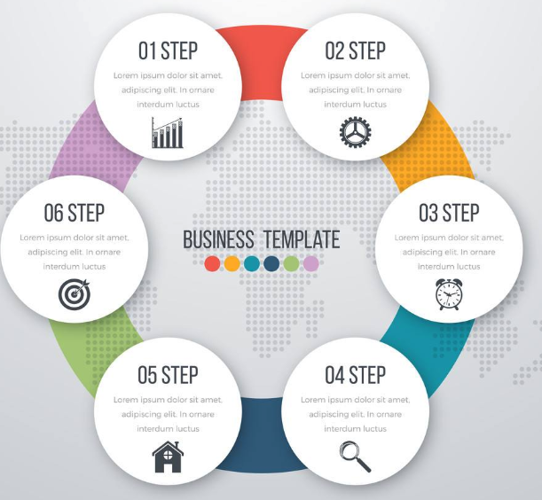
敏捷流程原则 3
经常性的交付可以工作的软件，交付的间隔可以从几周到几个月，交付的时间间隔越短越好。
Notes:
虽然我们多次迭代，但并不是每次迭代的结果都需要交付给用户，敏捷开发的目标是让他们可以交付。这意味着开发小组在每次迭代中都会增加一些功能，增加的每个功能都是经过编码、测试，达到了可发布的质量标准的。

Slide 13
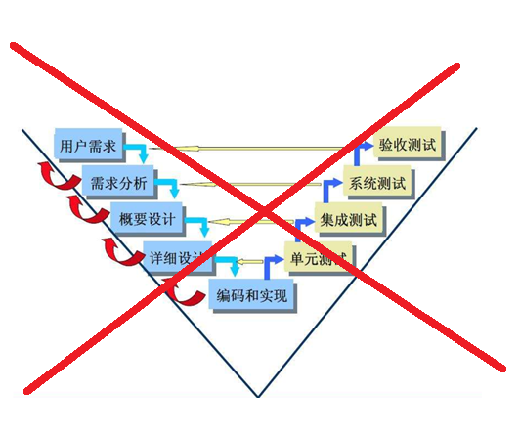
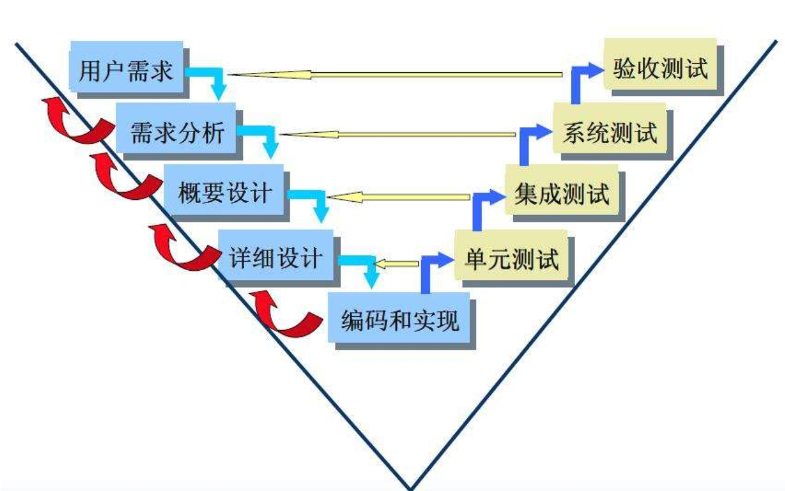
敏捷流程原则 3
敏捷开发项目中对开发阶段没有什么重要的分割。
以前
现在
Notes:
没有先期的需求阶段，然后是分析阶段，架构设计阶段，编码测试阶段等，在项目真正开始后，每次迭代中都会同时进行所有的上述阶段工作。

Slide 14

敏捷流程原则 4
在整个项目开发期间，业务人员和开发人员必须天天都在一起工作。
Notes:
软件项目不会依照之前设定的计划原路执行，中间对业务的理解、软件的解决方案肯定会存在偏差，所以客户、需求人员、开发人员以及涉众之间必须进行有意义的、频繁 的交互，这样就可以在早期及时的发现并解决问题。

Slide 15

敏捷流程原则 5
围绕被激励起来的人个来构建项目。给他们提供所需要的环境和支持，并且信任他们能够完成工作。
Notes:
业务和技术是引起不确定的二个主要方面，人是第三个方面。而业务和技术又必须由人来执行，所以能够激励人来解决这些问题是解决不确定性的关键。

Slide 16

敏捷流程原则 5
围绕被激励起来的人个来构建项目。给他们提供所需要的环境和支持，并且信任他们能够完成工作。
Notes:
只要个人的目标和团队的目标一致，我们就需要鼓舞起每个人的积极性，以个人为中心构建项目，提供所需的环境、支持与信任。

Slide 17

敏捷流程原则 6
在团队内部，最具有效果并且富有效率的传递信息的方法，就是面对面的交谈。
Notes:
软件项目不会依照之前设定的计划原路执行，中间对业务的理解、软件的解决方案肯定会存在偏差，所以客户、需求人员、开发人员以及涉众之间必须进行有意义的、频繁 的交互，这样就可以在早期及时的发现并解决问题。

Slide 18
敏捷流程原则 6
在团队内部，最具有效果并且富有效率的传递信息的方法，就是面对面的交谈。
https://www.sohu.com/a/215590278_100066886
Notes:
软件项目不会依照之前设定的计划原路执行，中间对业务的理解、软件的解决方案肯定会存在偏差，所以客户、需求人员、开发人员以及涉众之间必须进行有意义的、频繁 的交互，这样就可以在早期及时的发现并解决问题。

Slide 19
感谢聆听 敬请指导

